Slide 1

СТРУКТУРООБРАЗОВАНИЕ ОКСИДНОЙ КЕРАМИЧЕСКОЙ СИСТЕМЫ Zr-Si-Al И ЕЁ РАДИАЦИОННАЯ УСТОЙЧИВОСТЬ
Федеральное государственное бюджетное научное учреждение «Донецкий физико-технический институт им. А.А. Галкина»
Лаборатория Новых функциональных материалов
Зозуля А.А., Беличко Д.Р., Волкова Г.К., Малецкий А.В., Якименко М.Н.

Slide 2
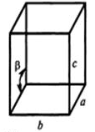
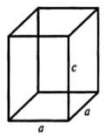
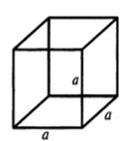
Керамика на основе диоксида циркония
Моноклинная (m) | Тетрагональная (t) | Кубическая (c)
< 1100°C | 1100 – 2380°C | 2380 – 2710°C
a ≠ b ≠ c α = γ = 90°, β ≠ 90° | a = b ≠ c α = β = γ = 90° | a = b = c α = β = γ = 90°
Исследуемая керамика
ZrO₂ | + 3 мол.% Y₂O₃ | → | полностью тетрагональная керамика
 | + Al₂O₃ | → | дисперсное упрочнение керамики
 | + HfO₂ | → | твердый раствор замещения
1

Slide 3
Цель исследования
Цель данной работы – исследование процессов структурообразования в оксидной керамической системе Zr-Si-Al, а также анализ влияния протонного облучения дозой 1·10¹⁷ед/см² с энергией 2 МэВ на структуру и свойства материала.
В работе исследовалась керамика на основе нанопорошков состава ZrO₂ + 3 мол.% Y₂O₃ + n вес.% SiO₂ + 2 вес.% Al₂O₃, где n = 3, 5, 7, 9. Полученные системы кратко будем называть YSZnSi2Al (n = 3, 5, 7, 9).
2

Slide 4
Материалы и методы
Формование керамики в форме таблеток 15 мм, высотой 3 мм в стальных пресс-формах с нагрузкой 50 МПа с дальнейшей обработкой ВГД = 400 МПа и спеканием на воздухе при Т = 1500°С, 1 ч.
Синтез методом химического соосаждения из растворов солей ZrOCl₂•8H₂O, Y(NO₃)₃ и AlCl₃•6H₂O, H₂SiF₆ при комнатной температуре
Кристаллизация порошков на воздухе в течение 2 часов при 1000°С
Проведение РФА на дифрактометре ДРОН-3М в CuKα‒излучении
Проведение РФА на дифрактометре ДРОН-3М в CuKα‒излучении;
Определение ρ и ε методом гидростатического взвешивания;
Измерение Hv на твердомере ТП‒7Р‒1 с нагрузкой 30 кгс;
Изучение структуры поверхности на СЭМ JEOL JSM 6510lv
Облучение образцов на электростатическом ускорителе ЭГ-5, мощность дозы D_{p} = 1∙10¹⁷ ед/см² с энергией 2 МэВ, в течение 18 ч.
3

Slide 5
Фазовый состав порошков и керамики
Порошки | 100% t - ZrO₂
Керамика | 91.5-96.5% t - ZrO₂
 | 1-1.5% m - ZrO₂
 | 2-7.5 % - ZrSiO₄
4

Slide 6
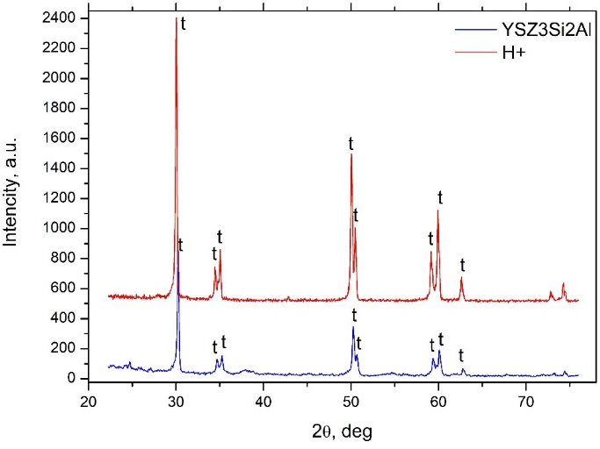

Дифрактограммы до и после облучения
σ_{ср} - величина макронапряжений;
E = 205 ГПа – модуль Юнга;
µ = 0,29 – коэффициент Пуассона;
d_{H+} и d₀ – межплоскостные расстояния рефлекса (222) в облучённой и необлучённой керамике, соответственно.
Система | YSZ3Si2Al | YSZ5Si2Al | YSZ7Si2Al | YSZ9Si2Al
σ_{ср}, ГПа | -2.28 | -2.00 | -0.93 | -0.71
5

Slide 7
Расчет микронапряжений
Значения полуширины β (FWHM) дифракционного пика (222) керамики составов YSZnSi2Al до и после облучения протонами
Полуширина β (222), рад | YSZ3Si2Al | YSZ5Si2Al | YSZ7Si2Al | YSZ9Si2Al
До облучения | 3,05·10⁻³ | 3,92·10⁻³ | 3,81·10⁻³ | 3,71·10⁻³
После облучения | 2,83·10⁻³ | 3,40·10⁻³ | 3,23·10⁻³ | 3,05·10⁻³
* FWHM (full width at half maximum) – полная ширина дифракционного пика (222) на половине высоты
6

Slide 8
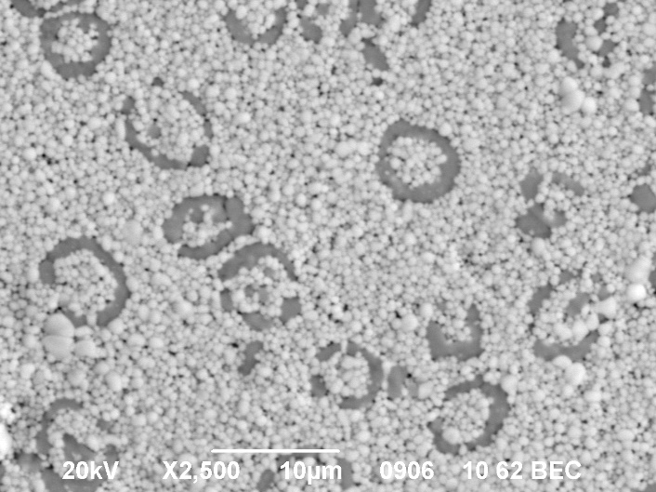
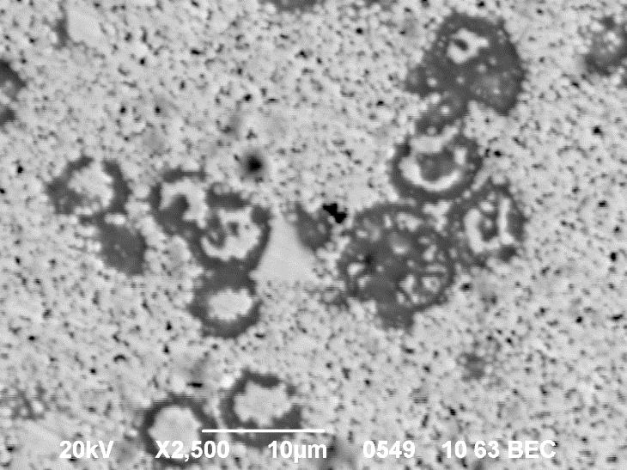
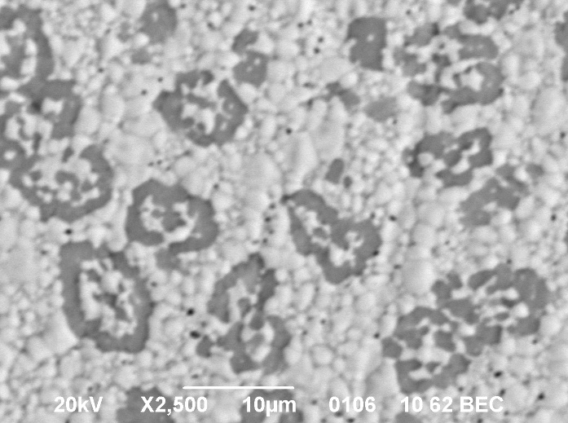
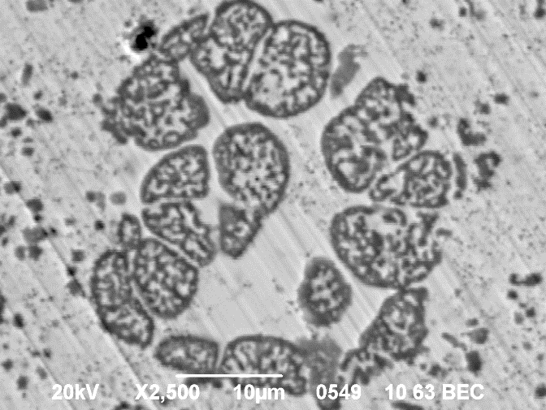
Микроструктура керамики
YSZ5Si2Al
YSZ5Si2Al
ZrSiO₄
YSZ7Si2Al
YSZ7Si2Al
7
До облучения
После облучения

Slide 9
Плотность и пористость
До облучения
После облучения
8

Slide 10
Твердость по Виккерсу
9

Slide 11
Выводы
      В керамике на основе диоксида циркония при легировании оксидами кремния и алюминия наблюдается образование гибридных компонентов циркона.
Протонное облучение системы Zr-Si-Al не привело к изменению фазового состава исследованных образцов.
Выявлен двоякий механизм воздействия протонного облучения: изменение зарядового состояния поверхности керамики; структурные преобразования поверхности под действием высокоэнергетических частиц.
В результате увеличения пористости облученных образцов произошло снижение их плотности и твердости по Виккерсу.
10

Slide 12
Спасибо за внимание!

